Slide 1
Benvenuti al parlamento Europeo!
leone.rizzo@ep.europa.eu
DG Comm, Unità Visite e Seminari

Slide 2

Obiettivi dell’ue
Pace
Stabilità
Sostenibilità
Libertà e sicurezza
Solidarietà Article 3, Treaty of Lisbon

Slide 3
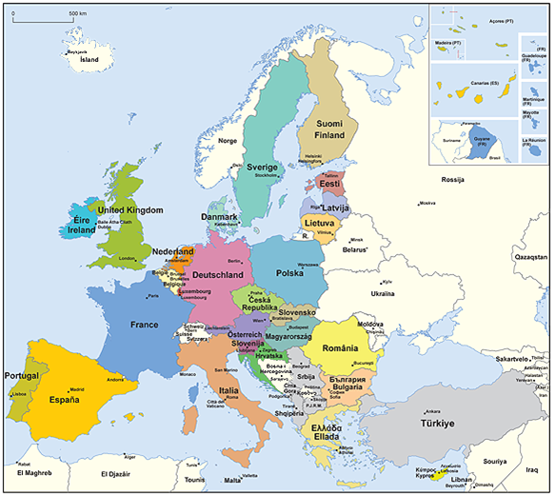
L’unione europea
Stati membri | 28
«Candidati»: Serbia, Montenegro, Macedonia, Albania, Turchia Bosnia | 6
Richiedenti: Kossovo | 1

Slide 4
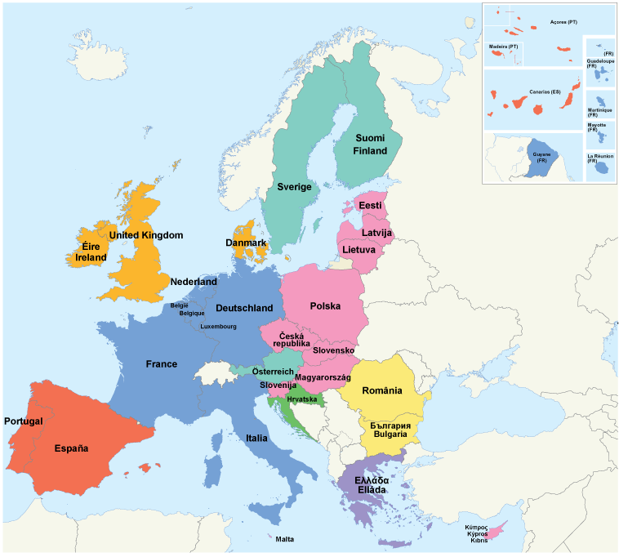
ampliamenti: da 6 a 28 stati membri
1952
1973
1981
1986
1995
2004
2007
2013

Slide 5
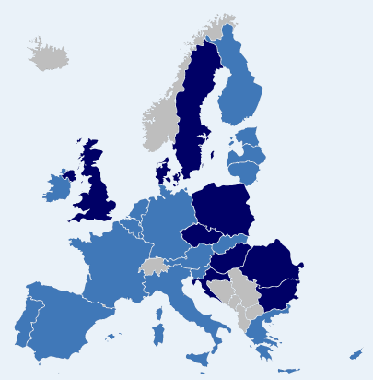
L’euro 2017
Stati membri UE
  Con l’Euro 19
  Senza l’Euro 9
    Con l’opt-out:
    Regno Unito e Danimarca
FI
SE
EE
LV
DK
LT
IE
UK
NL
PL
BE
DE
LU
CZ
SK
FR
AT
HU
RO
SL
IT
HR
BG
PT
ES
EL
CY
MT

Slide 6







Istituzioni e Poteri
LEGISLATORE
LEGISLATORE
STRATEGIA
ESECUTIVO
GIUDIZIARIO
CONTROLLO
BILANCIO
STABILITA’ EURO

Slide 7
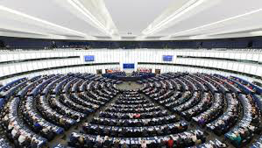
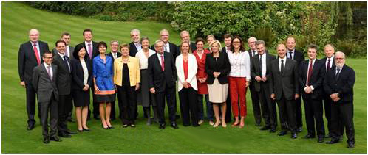
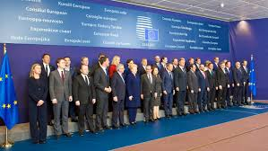
istituzioni chiave
751 Membri rappresentanti i
CITTADINI EUROPEI
28 Commissari rappresentanti gli
INTERESSI EUROPEI
28 capi di stato e
28 Ministri rappresentanti gli
STATI MEMBRI

Slide 8
COMPETENZE dell’ue
Esclusive
Condivise
Supporto
Mercato interno
Politica sociale
Ambiente
Agricoltura
Protezione dei consumatori
Trasporti
Energia
Ricerca
Salute pubblica
Sviluppo
Unione doganale
Politica monetaria
(zona €)
Politica
Commerciale comune
Cultura
Turismo
Sport
Educazione
Giovani

Slide 9

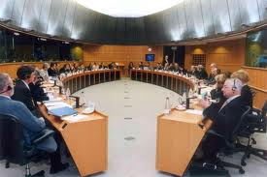

Procedura legislativa ordinaria
TRILOGO
Letture
1.
1.
2.
2.
Conciliation Committee
3.
3.
INIZIATIVA

Slide 10
Bilancio UE 2017

Slide 11
Bilancio ue 2017: entrate

Slide 12
Poteri del PE
Legislazione
Bilancio
Controllo
parlamentare
Accordi
internazionali

Slide 13
Seggi per paese
751 | Germania | 96 | Austria | 18
 | Francia | 74 | Bulgaria | 17
 | Regno unito | 73 | Danimarca | 13
 | Italia | 73 | Finlandia | 13
 | Spagna | 54 | Slovacchia | 13
 | Polonia | 51 | Croazia | 11
 | Romania | 32 | Irlanda | 11
 | Paesi Bassi | 26 | Lituania | 11
 | Belgio | 21 | Lettonia | 8
 | Repubblica Ceca | 21 | Slovenia | 8
 | Grecia | 21 | Estonia | 6
 | Ungheria | 21 | Cipro | 6
 | Portogallo | 21 | Lussemburgo | 6
 | Svezia | 20 | Malta | 6

Slide 14








Gruppi politici
EPP | Partito Popolare Europeo
S&D | Alleanza Progressiva dei Socialisti e Democratici
ECR | Conservatori e Riformisti Europei
ALDE | Alleanza dei Liberali e Democratici per l’Europa
GUE/ NGL | Sinistra Unita Europea/ Sinistra Verde Nordica
Greens/ EFA | Verdi/ Alleanza Libera Europea
EFDD | Europa della Libertà e della Democrazia Diretta
ENF | Europa delle Nazioni e della Libertà
N-I | Non-Iscritti

Slide 15
Commissioni parlamentari
20 |  | MEPs |  | MEPs
 | AFET Affari Esteri + 2 sotto-commissioni: Diritti umani + Sicurezza e Difesa | 71 | TRAN Trasporti e Turismo | 49
 | DEVE Sviluppo | 28 | REGI Sviluppo regionale | 43
 | INTA Commercio internazionale | 41 | AGRI Agricoltura e Sviluppo rurale | 45
 | BUDG Bilancio | 41 | PECH Pesca | 25
 | CONT Controllo di bilancio | 30 | CULT Culture e Educazione | 31
 | ECON Affari economici e monetari | 61 | JURI Affari giuridici | 25
 | EMPL Occupazione e Affari sociali | 55 | LIBE Libertà civili, Giustizia e Affari interni | 60
 | ENVI Ambiente, Salute pubblica e Sicurezza alimentare | 69 | AFCO Affari costituzionali | 25
 | ITRE Industria, Ricerca e Energia | 67 | FEMM Diritti delle donne e Eguaglianza di genere | 35
 | IMCO Mercato interno e Protezione dei consumatori | 40 | PETI Petizioni | 35

